Slide 1
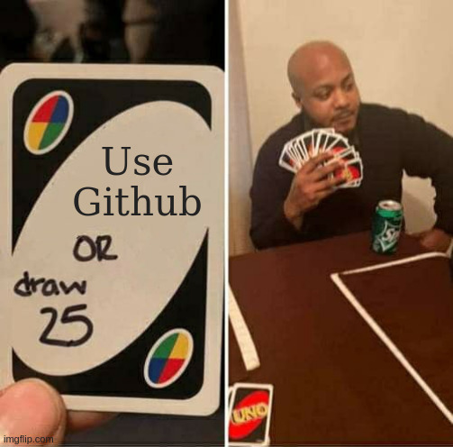
Perche’Usare Github?
For Dummies (With Memes)

Slide 2
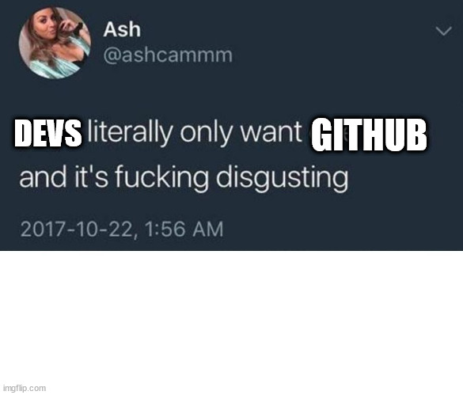
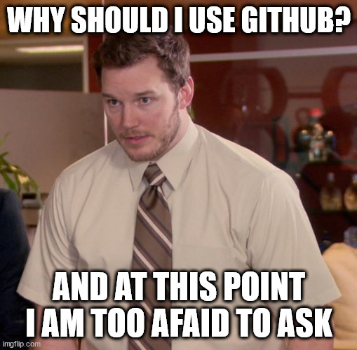
Oggi tutti parlano di Github...
«Git qua, Github la', version control-che?... Bho???»

Slide 3


Ma PERCHE’?
«Io lavoro cosi’ bene senza Github!»

Slide 4



PERCHE’ E’ BENE
GITHUB TI SEMPLIFICA E TI SALVA LA VITA
E in queste slide vedremo insieme alcuni casi reali in cui Github semplifica i processi.

Slide 5


NO!
«GITHUB E’ SOLO PER I NERD E I DEVS!»
«IO NON SONO DEV, NON MI SERVE!»

Slide 6

TI SBAGLI,
NON BISOGNA ESSERE PER FORZA
DEV PER USARE GITHUB
Non serve saper programmare per usare Github.
Su Github ci puoi mettere tutto, non solo programmi e codice.
Github e’ perfetto per tutti i file di testo, ma puo’ essere usato anche con immagini e molto altro!

Slide 7

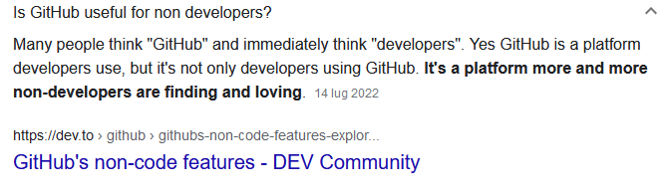

Anche i non devs possono adottare Github
Perfino chi non lavora nell’IT puo’ beneficiare dei vantaggi offerti da Github!

Slide 8
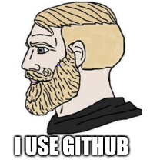
Ora che ho la tua attenzione
Passiamo in rassegna ai casi reali in cui Github salva la vita (e il lavoro)

Slide 9
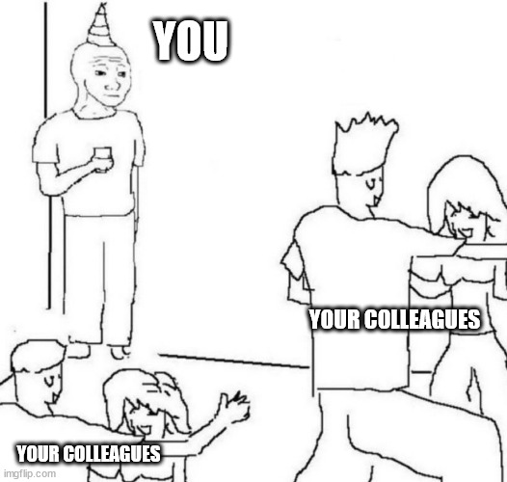
Capitolo 1: Github Single Player –
Github quando lavori da solo

Slide 10
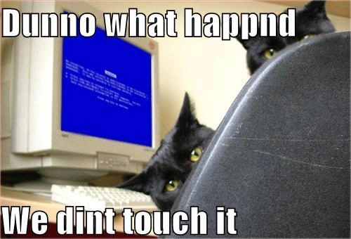
1.1 - L’ Imprevisto
Accade un imprevisto… si rompe il pc.

Slide 11
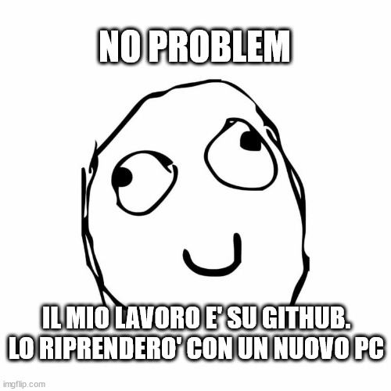

1.1 - L’ Imprevisto
Con Github
Senza Github
Github ti permette di salvare il tuo lavoro sul cloud

Slide 12
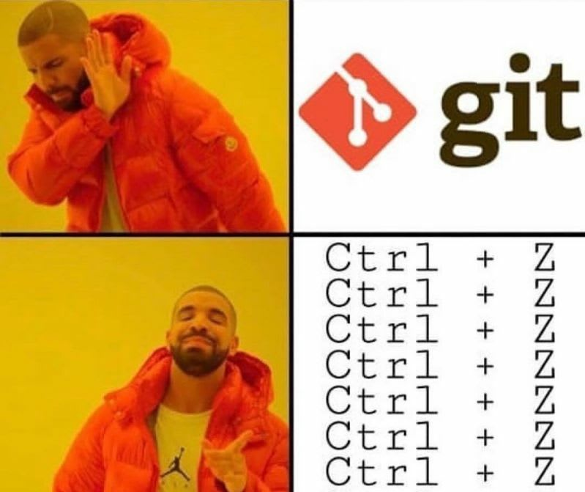
1.2 - Il guru del Ctrl-Z
Schiaccio ripetutamente Ctrl-Z perche' ho preso troppo caffe'... oddio non mi ricordo piu’ – «ho modificato il file alla fine oppure no?»

Slide 13
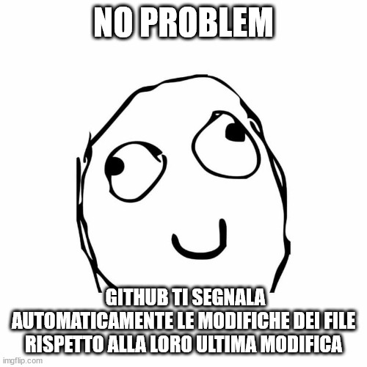
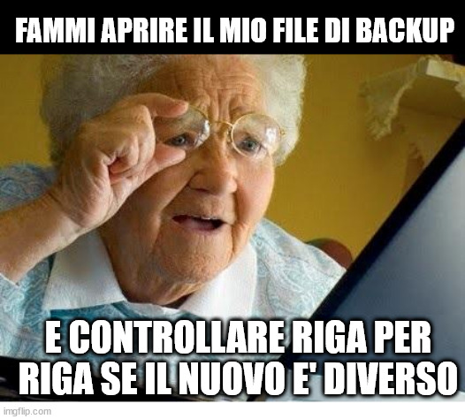
1.2 - Il guru del Ctrl-Z
Con Github
Senza Github
Github rileva automaticamente le modifiche dei file !

Slide 14

1.3 – L’attacco di Ispirazione
Oggi ti svegli particolarmente ispirato e ti chiedi: «Chissa se riesco a fare anche questa cosa figa». Allora inizi all'improvviso a
risistemare un po' tutto il lavoro, mettendo mani ovunque e toccando un’infinita’ di file...

Slide 15
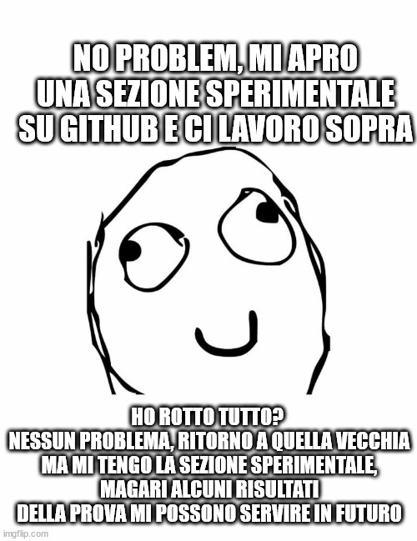
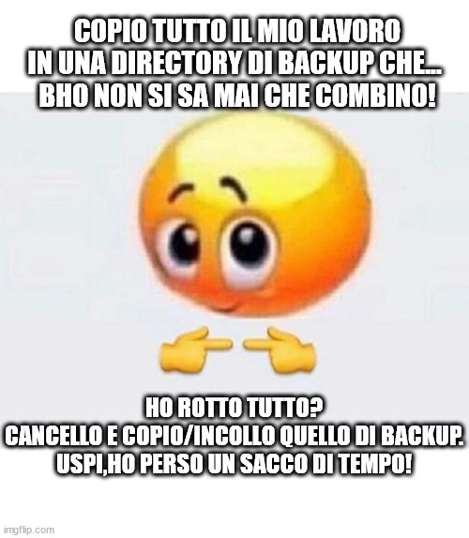
1.3 – L’attacco di Ispirazione
Con Github
Senza Github
Github ti permette di gestire il backup del tuo lavoro!

Slide 16

1.4 – L'album dei ricordi
All'ennesimo progetto di chiedi: «Ehi, un momento ma questa cosa l'avevo gia' fatta!»

Slide 17
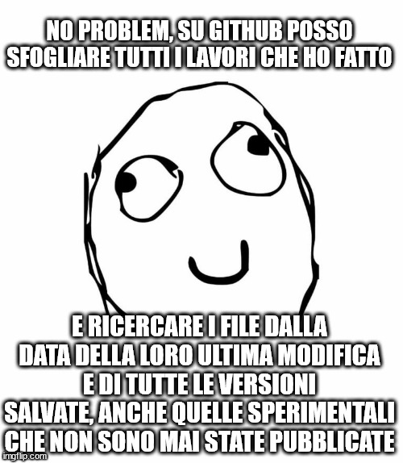

1.4 – L'album dei ricordi
Con Github
Senza Github
Su Github puoi sfogliare i tuoi lavori e vedere il contenuto dei file di testo, mostrandoti data ultima modifica, chi l'ha modificato e tanto altre informazioni utili!

Slide 18
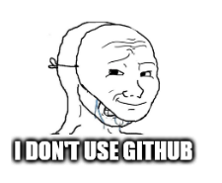
«Forte, ma senti un po' ma non diventa un po' complicato se lavoriamo in team su un unico progetto su Github?»
«NO ASSOLUTAMENTE, ANZI GITHUB E' NATO PROPRIO PER FACILITARE IL LAVORO IN TEAM»

Slide 19

Capitolo 2: Github Multiplayer –
Github quando si stava meglio da soli

Slide 20

2.1 – L’ Omni Sapere
Alle macchinette incontri un collega che dice "Ho fatto un lavoro incredibile, dovreste vederlo che forte!"

Slide 21
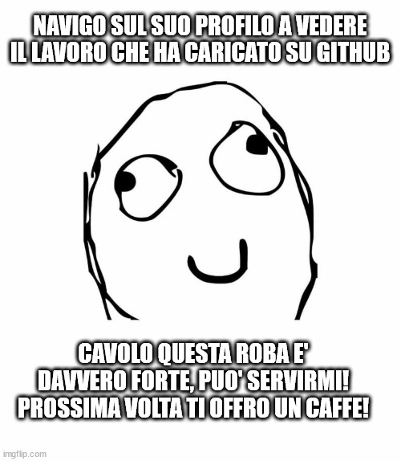
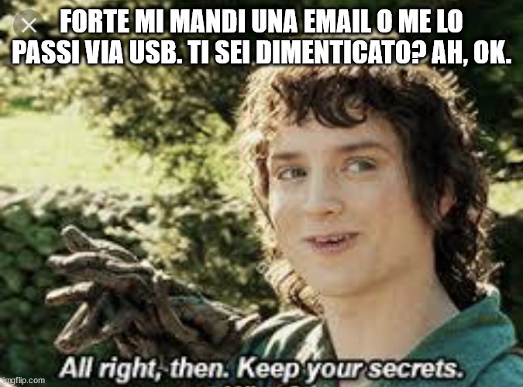
2.1 – L’ Omni Sapere
Con Github
Senza Github
Su Github puoi vedere il lavoro del tuo team e imparare anche dalle loro soluzioni!

Slide 22
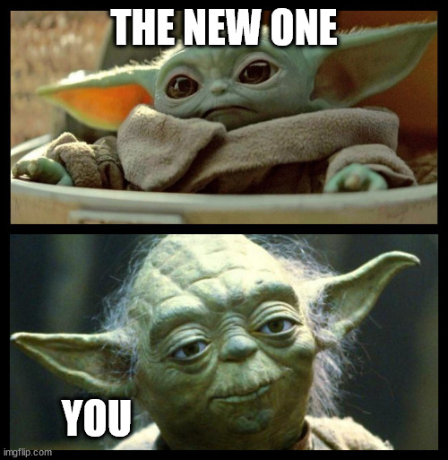
2.2 – La New Entry
Sei stato affiancato ad uno nuovo. Gli dai qualche problema da risolvere, e lui te li risolve.

Slide 23


2.2 – La New Entry
Con Github
Senza Github
Su Github puoi gestire processi di review sui lavori condivisi tra colleghi!

Slide 24
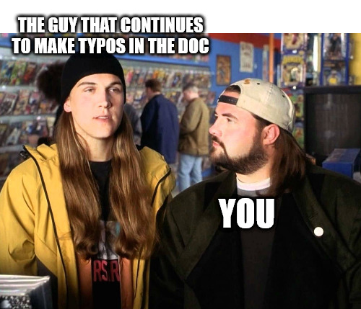
2.3 – Il collega «distratto»
Devi lavorare con un collega che ha la mania di scrivere e' al posto di è, ma tu non sopporti proprio questa cosa

Slide 25
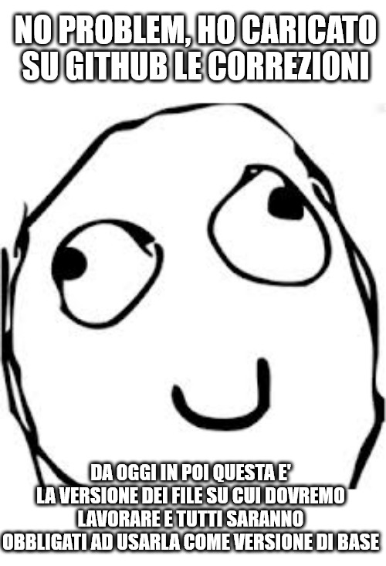

2.3 – Il collega «distratto»
Con Github
Senza Github
Github obbliga i colleghi che lavorano sullo stesso progetto ad essere sincronizzati con la versione piu' recente del lavoro prima di apportare delle nuove modifiche!

Slide 26
«Incredibile Github e' davvero forte allora...ma... sai in realta' a me interessano di piu' i risultati...e mi sembra che github sia un po' povero per gestire i rilasci e i delivery. »
«TI SBAGLI, GITHUB e' perfetto anche per gestire i rilasci!»

Slide 27
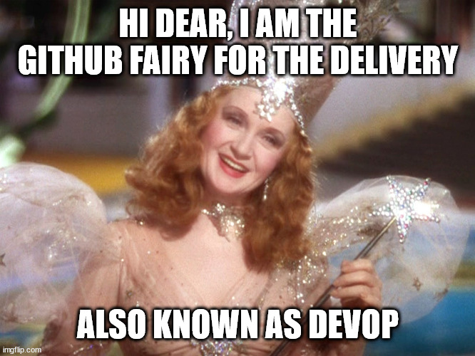
Ci sono tantissime funzionalita' su Github avanzatissime che ti permettono di gestire AUTOMATICAMENTE i rilasci cloud e non
Ci sono tantissime funzionalita' su github avanzatissime che ti permettono di gestire AUTOMATICAMENTE i rilasci cloud e non
E' talmente avanzata, vitale e importante in determinati casi, che oggi ci sono figure professionali che si occupano proprio di questo, e sono i DEVOPS!

Slide 28
Ma Github e’ importante anche per l’azienda
GITHUB non e' solo uno strumento utile per i dipendenti e per facilitare il lavoro nei progetti, ma aiuta anche l'azienda a custodire il know – how costruito negli anni.

Slide 29
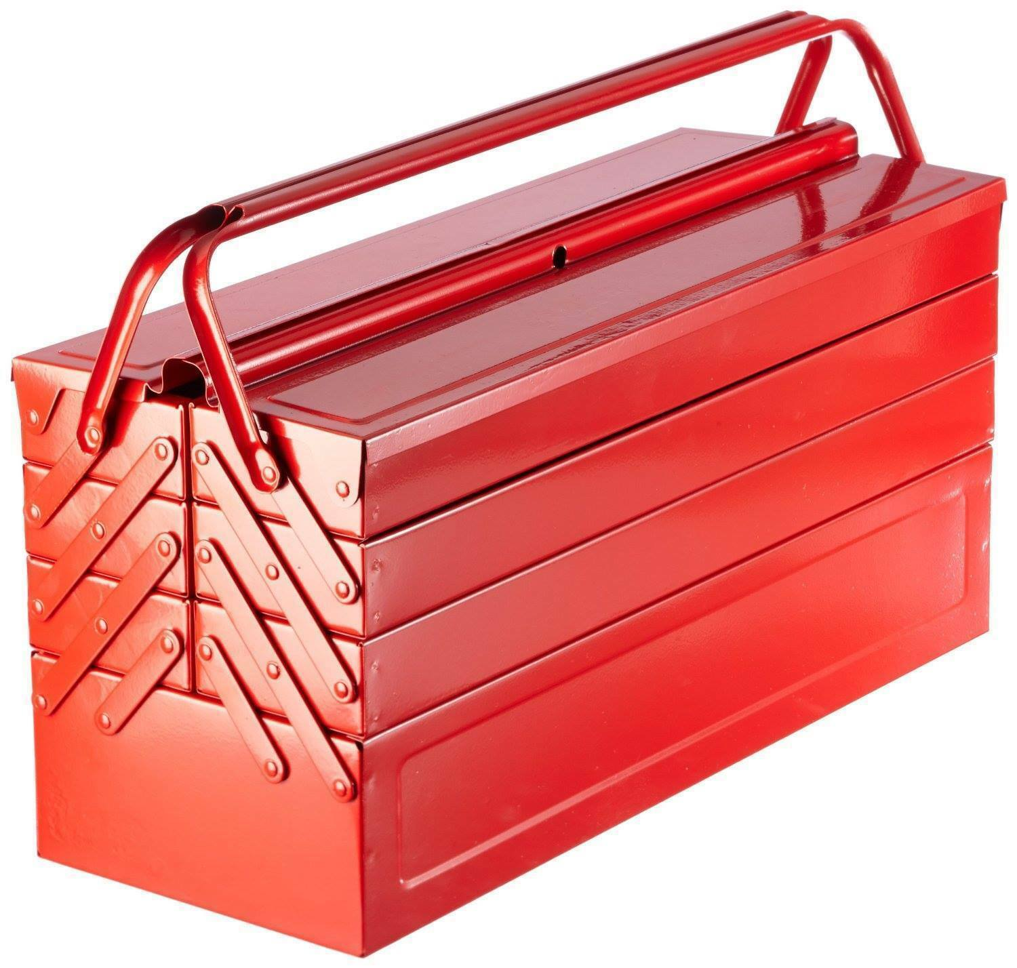


Il Github aziendale e’ come una cassaforte, dove ci mettiamo:
Le cassette degli attrezzi utili per i lavori futuri
I lavori sperimentali, di cui non sappiamo bene cosa farci ma sappiamo che in un futuro potranno esserci utili, sia per imparare che per crescere.
I lavori vincenti, che possono essere usati come riferimento per I prossimi lavori.

Slide 30
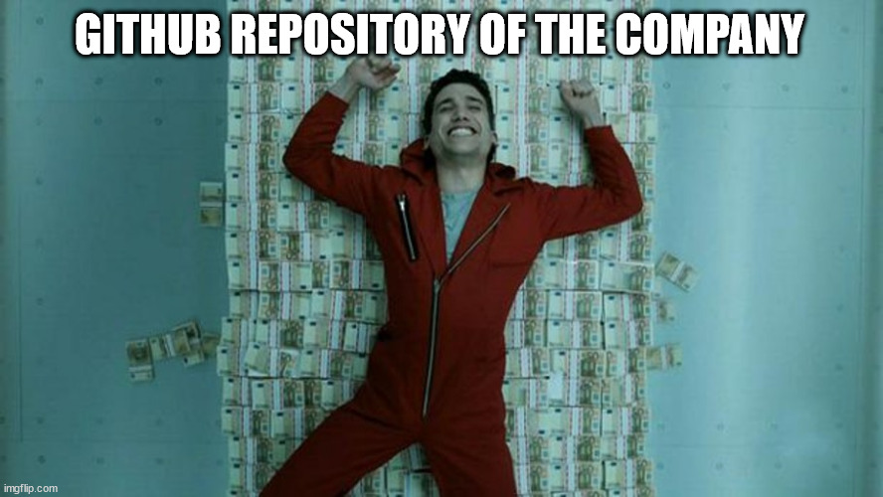
Per questo motivo e' importante che in azienda GITHUB venga utilizzato il piu' possibile da tutti.

Slide 31

OK, TI HO CONVITO, E ORA CHE SI FA?
Beh, cosa aspetti ad iniziare ad usare Github e ad aprirti un account?
Ho saputo che ci dovrebbero essere in giro delle line guida su come adottare Github scritte da esperti, io inizierei da li’ campione!

Slide 32
